Slide 1
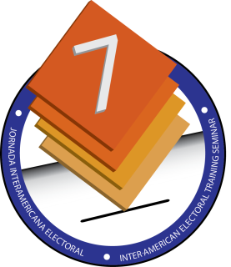
PARTICIPACIÓN
POLÍTICA – ELECTORAL DE CIUDADANOS CON DISCAPACIDAD
Lourdes Soriano
Coordinadora Regional de Capacitación
23 de septiembre
Panamáa

Slide 2
EXPERIENCIAS DE PARTICIPACIÓN
POLÍTICO – ELECTORAL DE CIUDADANOS CON DISCAPACIDAD
Candidatos
En nuestro país las personas con discapacidad no se motivan a participar como candidatos a puesto de elección popular.
Actualmente contamos, en la Asamblea Nacional, con un suplente de Diputado con discapacidad auditiva, siendo este su segundo periodo legislativo.

Slide 3
Participación Electoral
Participan todos aquellos que aparecen en el Padrón Electoral.
El Tribunal Electoral, con miras al evento electoral, implementa el Plan General de Elecciones (PLAGEL) conformado por comisiones. Algunas de éstas son responsables de realizar acciones tendientes a facilitar el sufragio de las personas con discapacidad, entre las cuales podemos mencionar:

Slide 4
El Programa de Actualización y Depuración del Registro Electoral realiza campañas de divulgación promoviendo la identificación de personas con discapacidad en el Padrón Electoral, para un trato preferencial, a través de:
Campaña YO CUMPLO- CUMPLE TU TAMBIEN (Reporta si tu o un familiar tienen una condición especial).
REPÓRTATE (para un trato preferencial en el centro de votación el día de las elecciones).

Slide 5
Verifícate para poder votar. (consulta en campo y en el Centro de Llamadas del Tribunal Electoral- CINTE)
Participación en eventos feriales que se dan a nivel nacional.
Actualización de la información a través de trámites realizados en el Tribunal Electoral. (Expedición o renovación de cédula, cambio de residencia)
Construcción de rampas de acceso en los centros de votación.

Slide 6
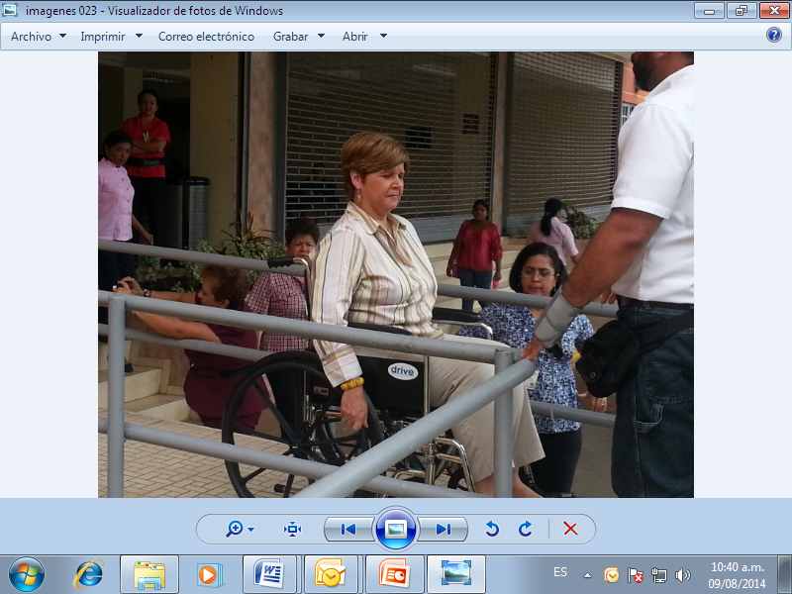
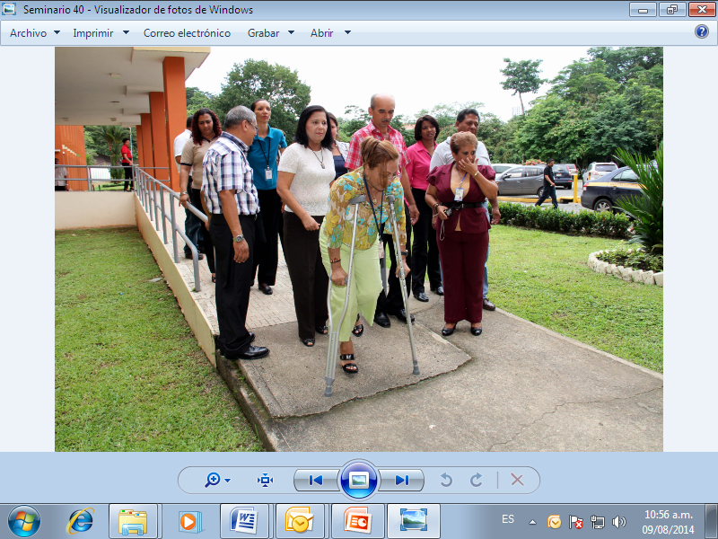
Ubicación de las mesas de votación, en donde se identifican a las personas con discapacidad, en la planta baja de los centros de votación.
Coordinación con la Secretaría Nacional de Discapacitados (SENADIS), que vela por los derechos de las personas con discapacidad. (capacitación, documentación)

Slide 7
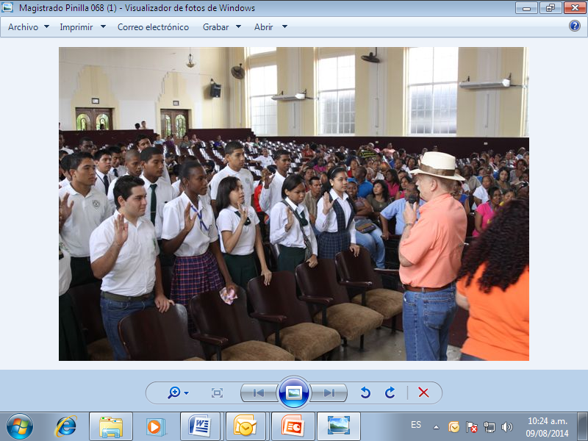
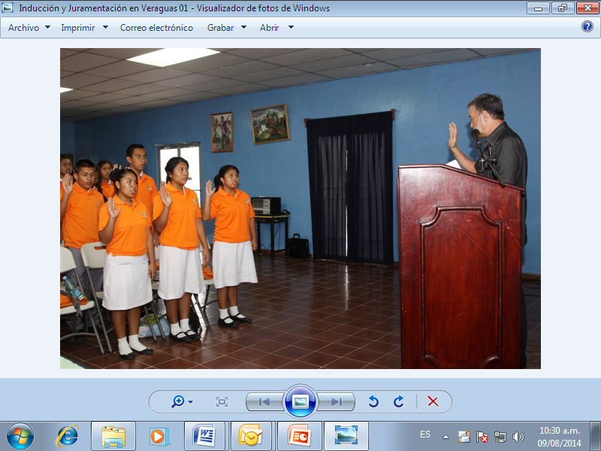
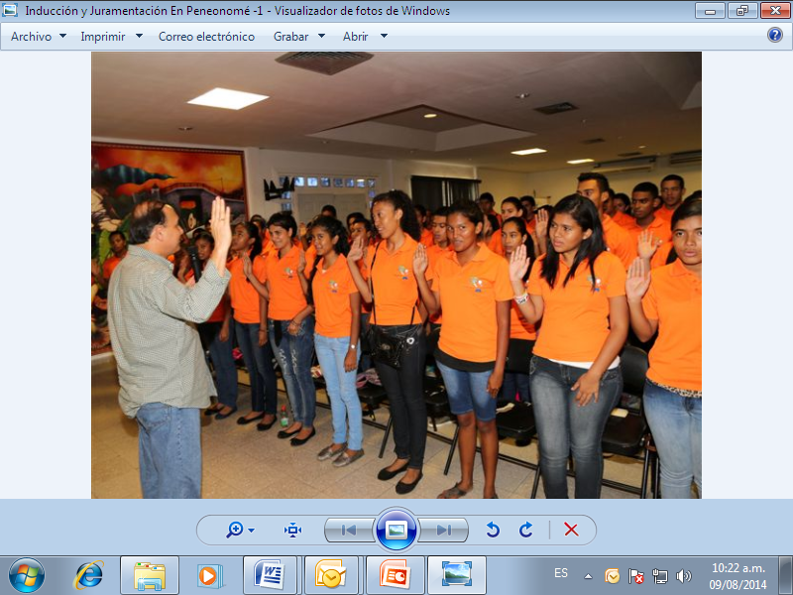
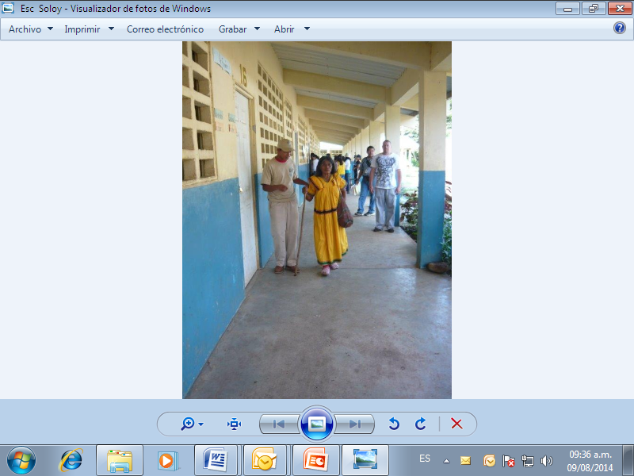
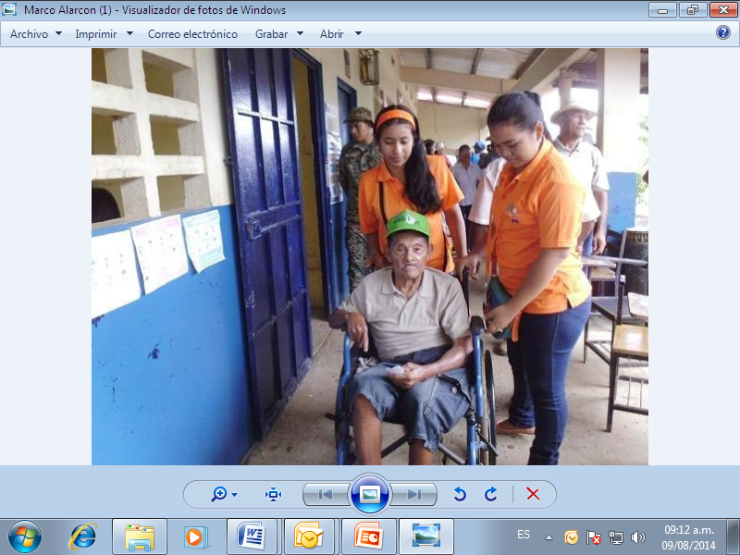
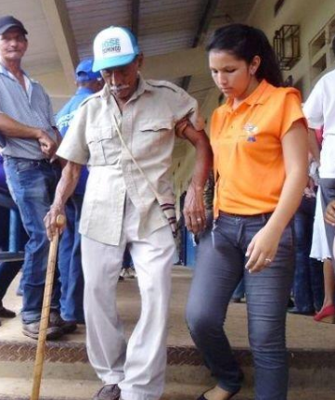
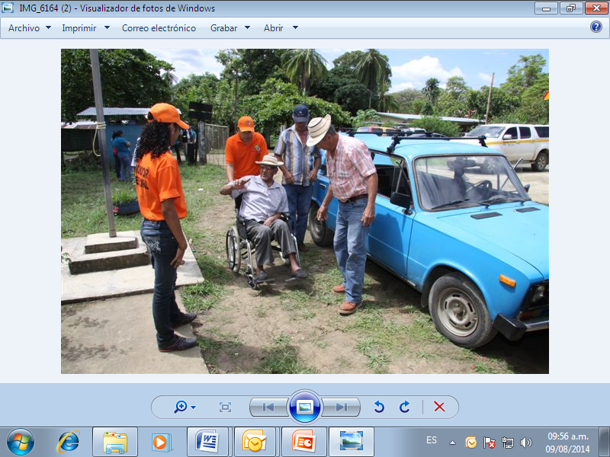
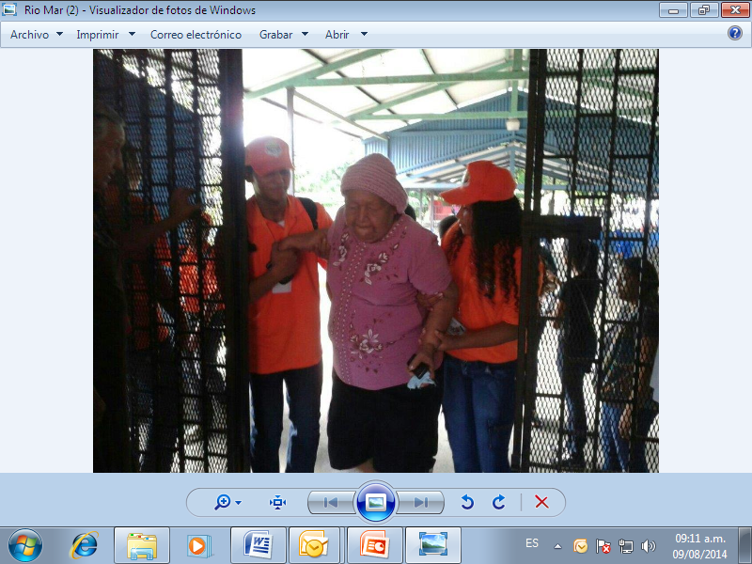
Asignación de Promotores Electorales en los centros de votación el día de las elecciones.

Slide 8
EXPERIENCIAS DE PARTICIPACIÓN
POLÍTICO – ELECTORAL DE CIUDADANOS CON DISCAPACIDAD
Limitaciones
Poca participación de personas con discapacidad en los partidos políticos.
En el caso de las personas con discapacidad visual, no se pone en práctica la equiparación de oportunidades, para el proceso electoral, ya que no se ha diseñado una boleta en escritura braille.

Slide 9
EXPERIENCIAS DE PARTICIPACIÓN
POLÍTICO – ELECTORAL DE CIUDADANOS CON DISCAPACIDAD
Limitaciones
La información no llegaba a las personas que residían en aéreas de difícil acceso.
La falta de concienciación de los familiares de las personas con discapacidad, para que los reporten y participen en los procesos electorales.

Slide 10
EXPERIENCIAS DE PARTICIPACIÓN
POLÍTICO – ELECTORAL DE CIUDADANOS CON DISCAPACIDAD
Retos
Desarrollar proyectos de capacitación para promover el liderazgo en las personas con discapacidad para que participen como candidatos a un puesto de elección popular .
Lograr una mayor participación de personas con discapacidad para ejercer el sufragio.

